Slide 1
Челябинск – город металлургов
ОАО «Челябинский металлургический комбинат»

Slide 2
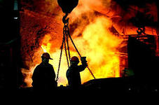
ОАО «Челябинский металлургический комбинат»

Slide 3
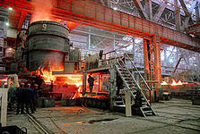
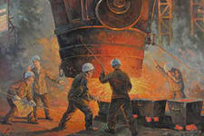
СТАЛЕВАР _ ГЛАВНАЯ ПОЧЕТНАЯ ПРОФЕССИЯ В ГОРОДЕ

Slide 4
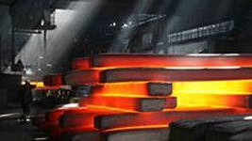
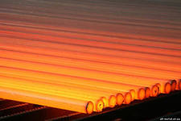
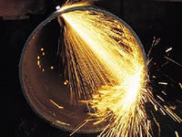
СТАЛЬНОЙ ПРОКАТ, ТРУБЫ – основная продукция комбината

Slide 5
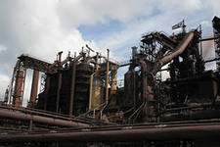
МЕТАЛЛУРГИЧЕСКИЙ КОМБИНАТ ПОЛНОГО ЦИКЛА – ГРАДООБРАЗУЮЩЕЕ ПРЕДПРИЯТИЕ

Slide 6
И другие достопримечательности Челябинска…

Slide 7
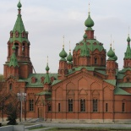
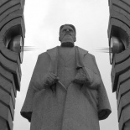
Александро-Невская церковь
Памятник академику Курчатову

Slide 8
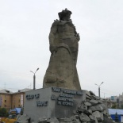
Скульптурная композиция «Сказ об Урале»

Slide 9
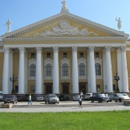
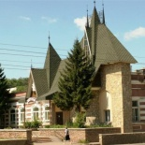
Театр оперы и балета им. Глинки
Челябинский государственный областной театр кукол

